Slide 1
シューティングゲームにおける 自律的武器選択アルゴリズム
情報論理工学研究室
2110370255 内田陸来

Slide 2
あらまし
研究背景,目的
研究方法
結果,考察
結論,課題

Slide 3
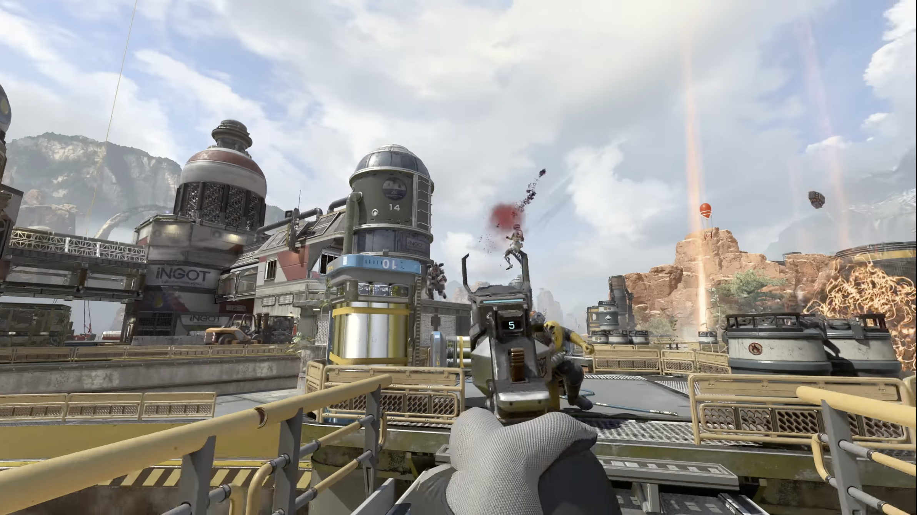
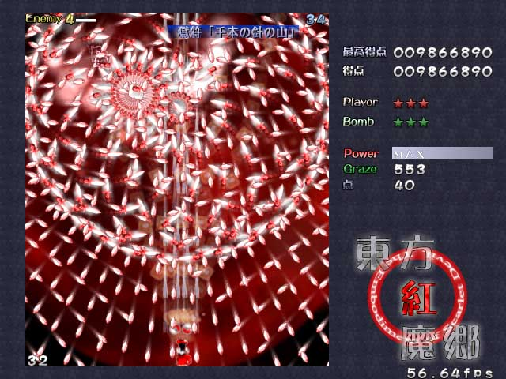
研究背景,目的
シューティングゲーム…自機を操作し次々に現れる敵機や敵機が発 射する弾を避けながら敵機を撃破していく ゲーム
FPS
Electronic Arts. (n.d.). Apex Legends. Retrieved January 30, 2025, from https://www.ea.com/ja-jp/games/apex-legends
弾幕STG
ExA. (n.d.). 東方電幻景. Retrieved January 30, 2025, from https://exa.ac/ja/games/%E6%9D%B1%E6%96%B9%E9%9B%BB%E5%B9%BB%E6%99%AF/?v=0f177369a3b7

Slide 4
研究背景,目的
共通点:複数の異なる特性を持つ武器を装備
↓
状況に応じた判断,意思決定が必要！
目的:
強化学習を活用して状況に応じて自律的な意思のもと武器を選択する人間らしいAIを開発

Slide 5
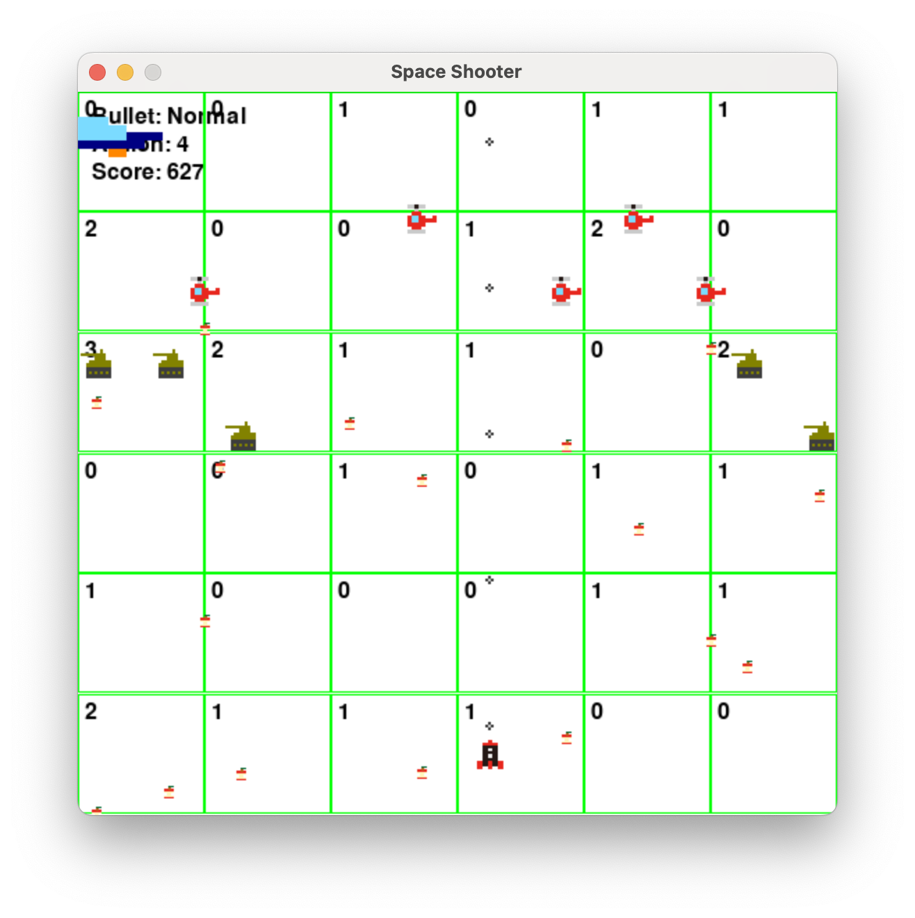
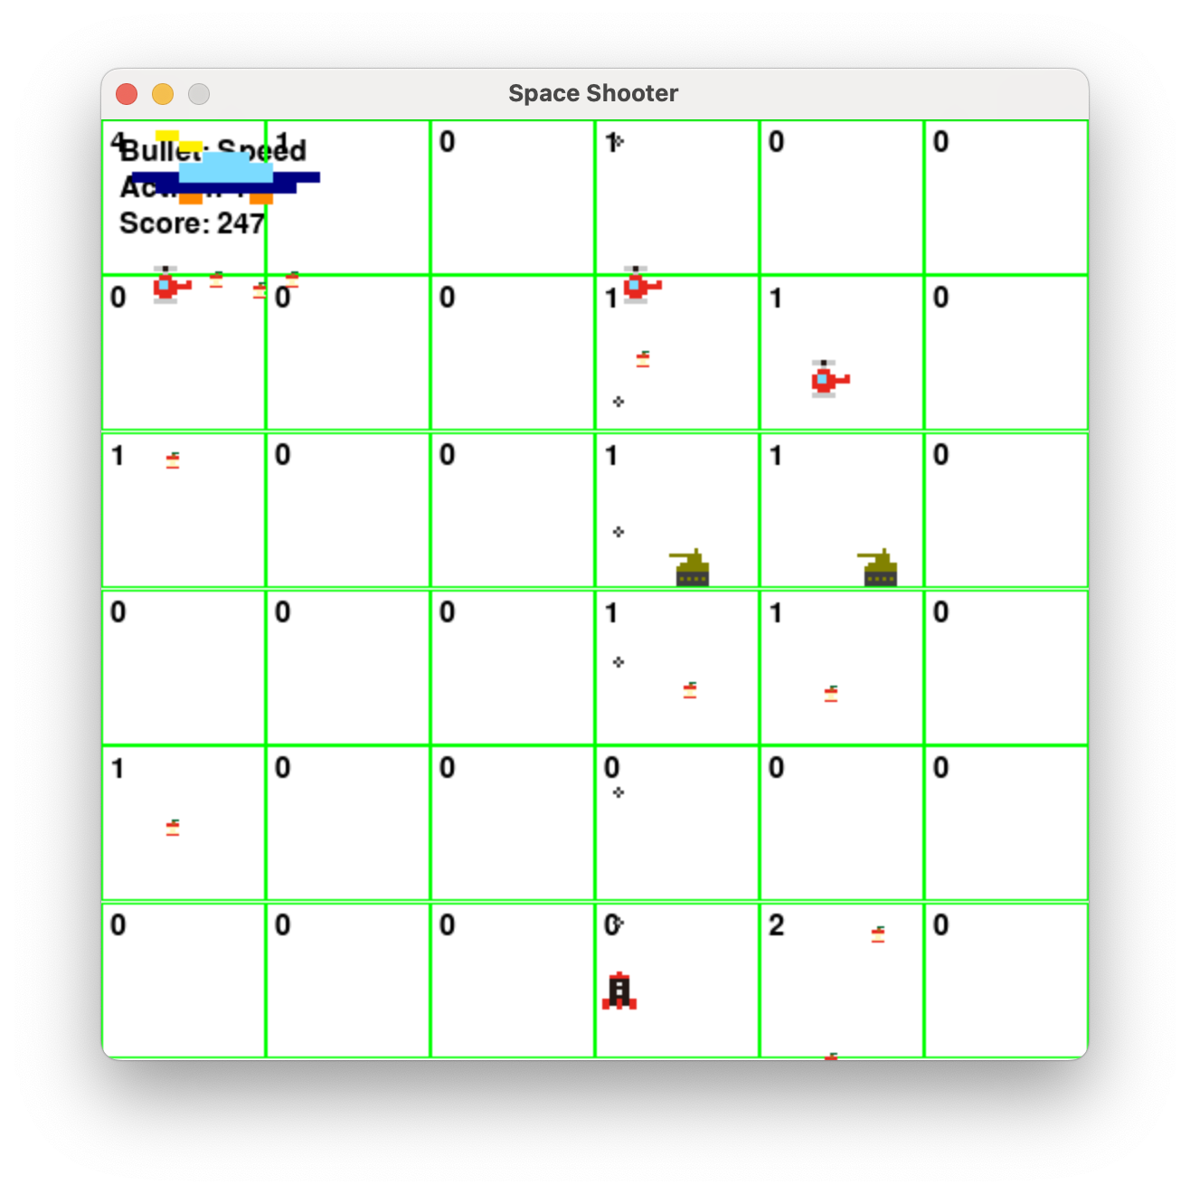
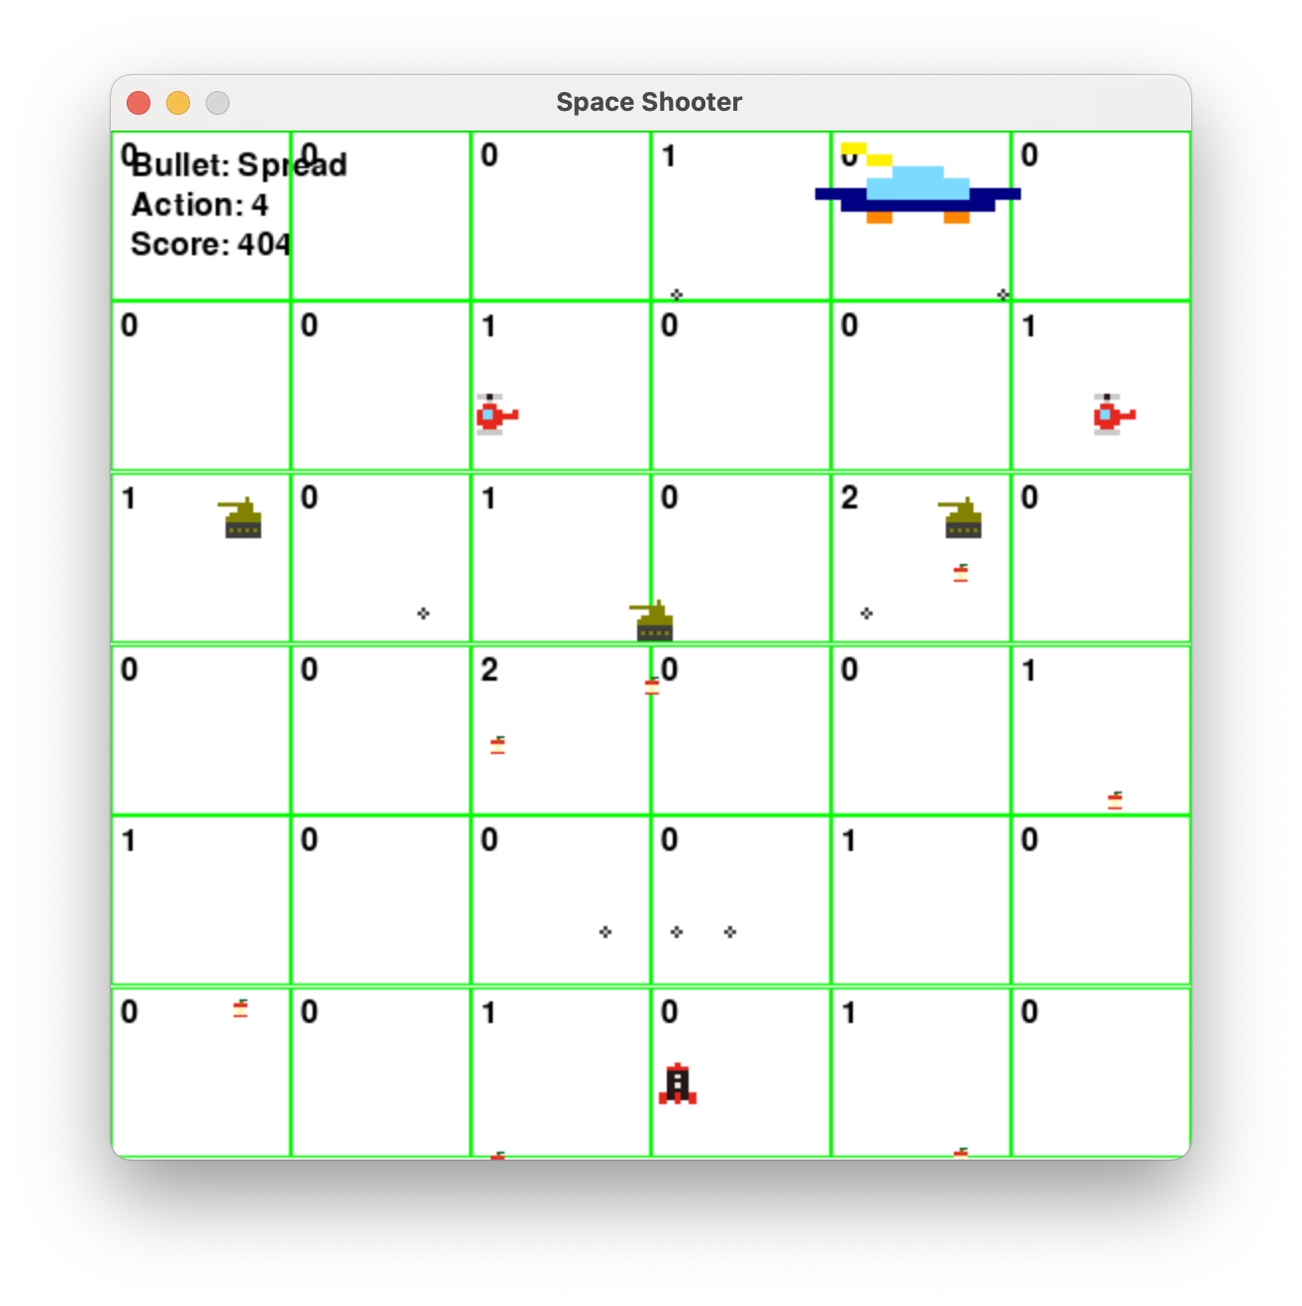
研究方法
人間らしい動き → 明確な理由のもと武器を選択すること + 弾を避けながら敵を倒す
通常弾:
攻撃力 5
速度 7
クールタイム 0.5
敵を倒すとき
スピード弾:
攻撃力 1
速度 12
クールタイム 0.2
短い間で多く当てるとき
拡散弾:
攻撃力 3
速度 7
クールタイム 0.7
敵の弾に囲まれたとき

Slide 6
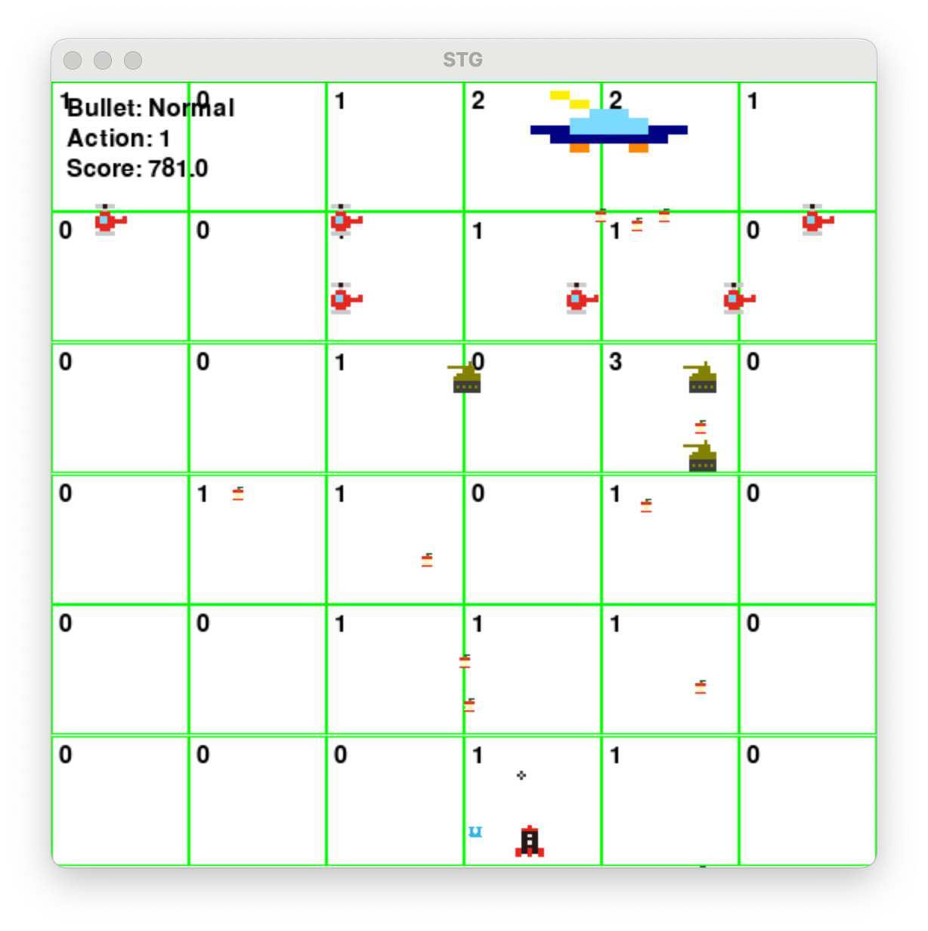
研究方法
自機は3種類の弾を発射
異なるHPや攻撃パターンを持つ複数のタイプの敵が出現
自機の弾や行動,スコア,各エリアの敵や敵の弾の数を表示

Slide 7
研究方法
学習AI
DQN
目標
現在の値(Q値)と目標の値（ターゲットQ値）の差(損失)を最小にし続けること 関係する値
状態,行動,報酬,割引率,学習率…

Slide 8
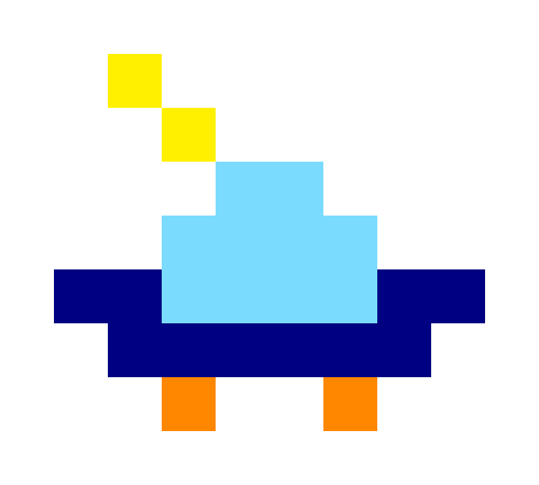
研究方法
増加報酬
敵に弾が当たった時: +2(敵1), +6(敵2), +10(敵3)
敵を倒した時: +10(敵1), +30(敵2), +50(敵3)
敵を生成されてすぐ倒した時:+10
敵の弾を撃ち落とした時: +5, +10(近くの弾)
敵や敵の弾を倒してから次に倒すまでの時間が一秒以内かつ弾の種類が
スピード弾の時 :+5
近くの敵の弾を撃ち落とした時の弾の種類が拡散弾の時 :+5
敵を倒した時の弾の種類が通常弾の時 :+5
次に被弾するまでの時間が3秒以上の時: +1
敵1
敵2
敵3

Slide 9
研究方法
減少報酬
弾が対象に当たらなかった時: -1
ライフが減った時: -20(1,2回), -60(3回)
近くに弾がある時: -1
画面全体を分割し敵や敵の弾が最も少ないところにいる時:+1,
それ以外: -1
自機が画面枠を越えようとする行動をとる時 :-1

Slide 10
結果,考察
一定のばらつきがあり,学習の進行に伴うスコアの明確な増加傾向はない

Slide 11
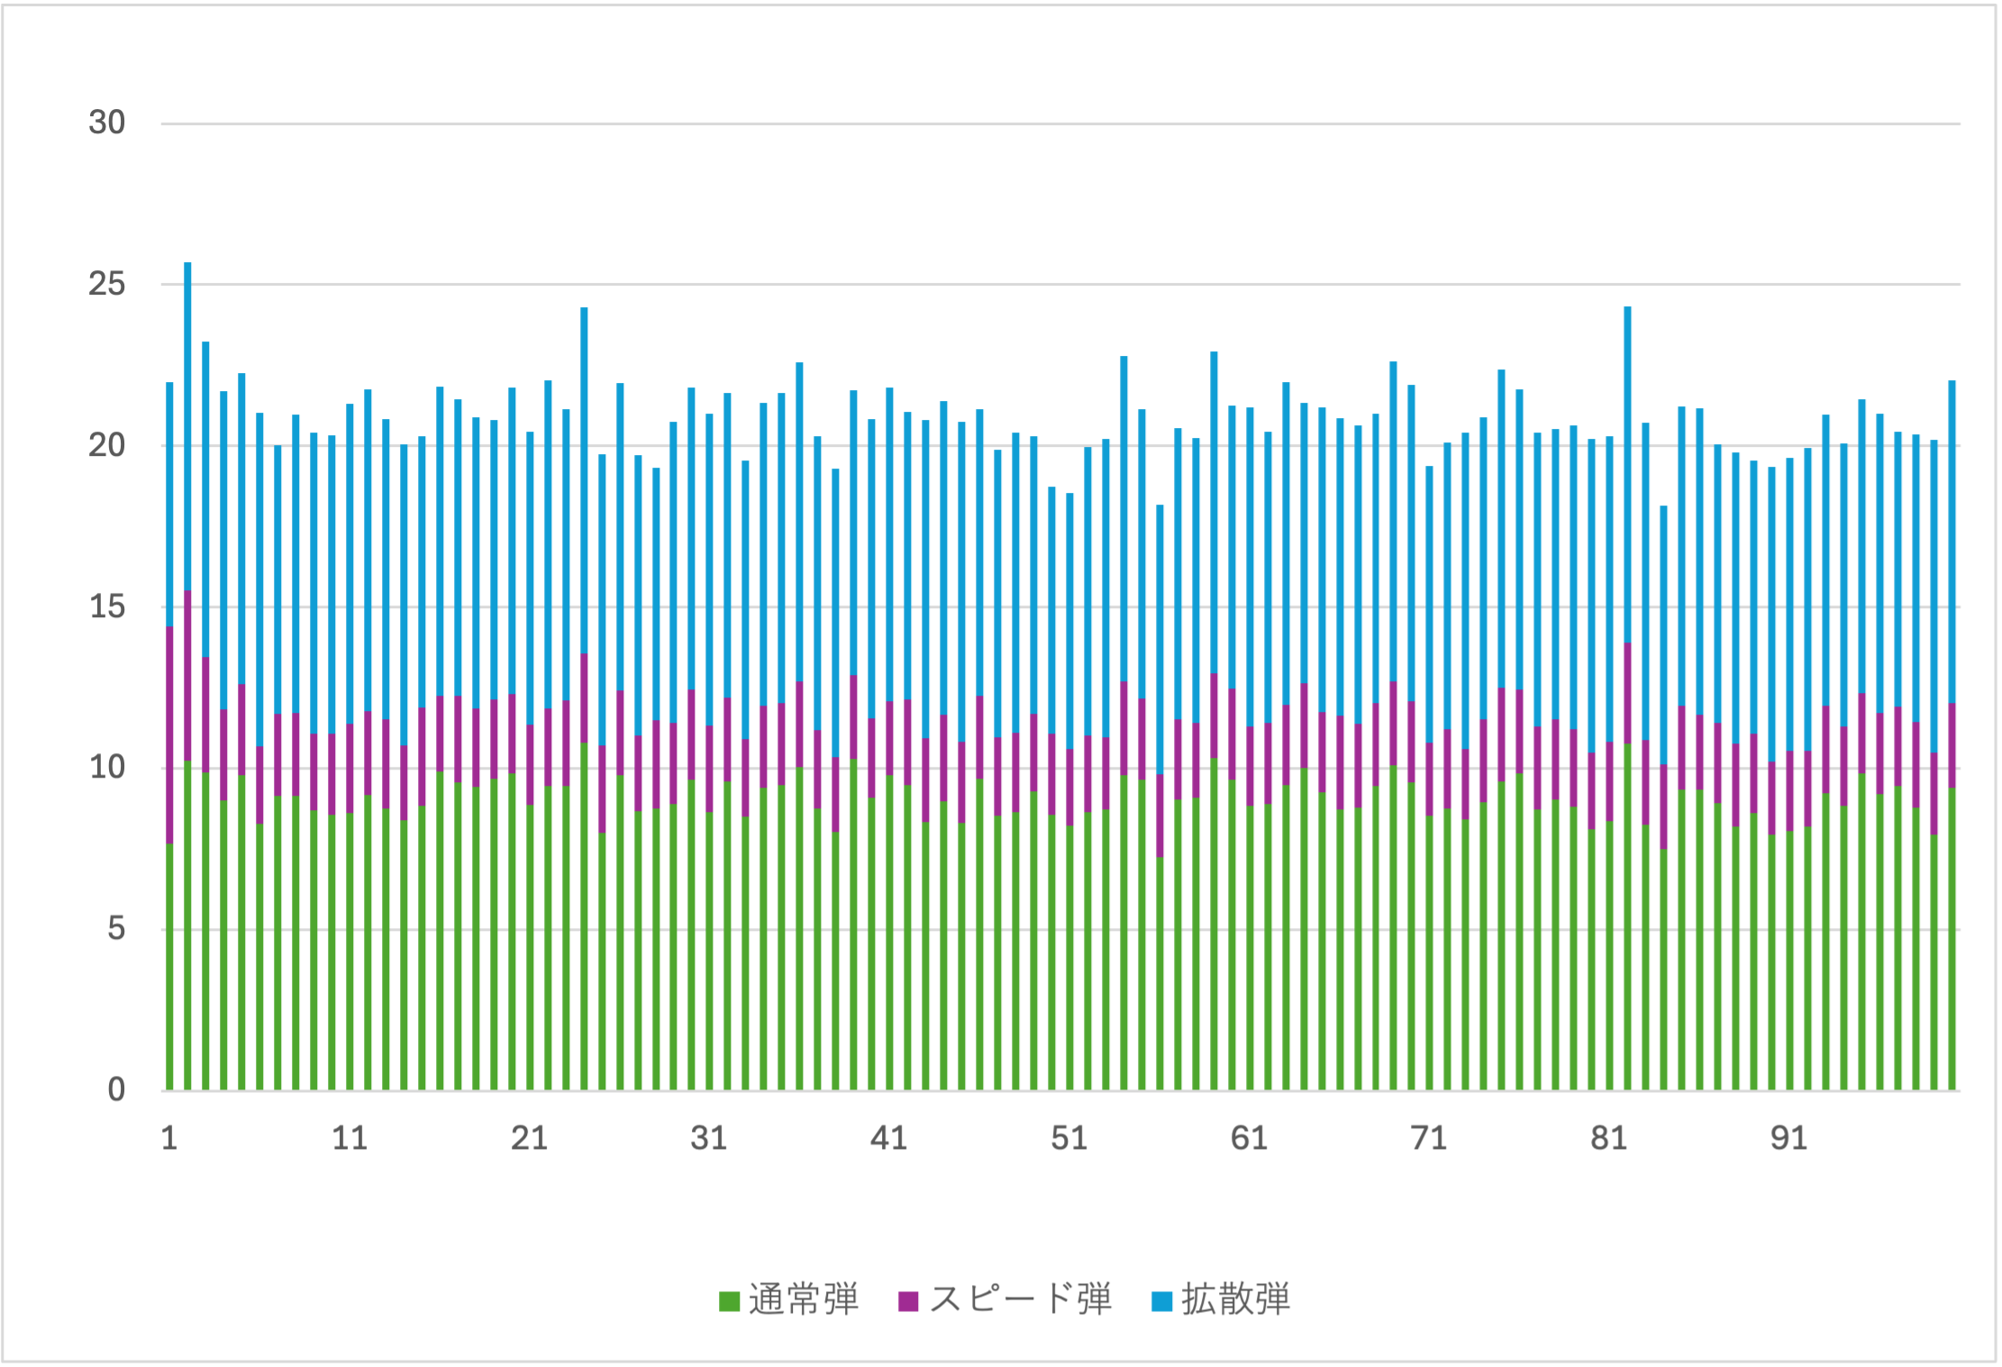
結果,考察
スピード弾の使用時間が他の弾種と比較して明らかに短い
スピード弾は全ての評価指標において最も高い効果を発揮
↓
AI が報酬の増加と敵や敵弾の撃破の関連性を十分に学習できていない
水色…拡散弾
紫…スピード弾
黄緑…普通弾
 | 通常弾 | スピード弾 | 拡散弾
1秒以内に倒した対象の数 | 2568 | 11642 | 3188
倒した敵の数(敵1) | 41 | 174 | 35
倒した敵の数(敵2) | 5 | 10 | 2
倒した敵の数(敵3) | 0 | 0 | 0
撃ち落とした敵の近い弾の数 | 373 | 4330 | 383

Slide 12
結果,考察
スコアが高い時,多いエリアに自機がいる時間の割合が低くなる傾向がある しかし… グラフ全体の傾向はばらつき,スコアおよび割合のどちらも安定がない ↓
報酬の増加と敵弾の回避行動との関連性をAI が十分に学習できていない
$$エリアの割合=\frac{最も敵や弾が多いエリアにいる時間}{最も敵や弾が少ないエリアにいる時間}$$

Slide 13
結論,課題
AI のスコアは安定せず.特に,スピード弾の使用頻度が他の弾より少なく,報酬と敵撃破や弾回避の関連性を十分に学習できなかった.
報酬設計における複数の増加要因や学習エピソード数の不足が影響したと考えられる.
今後は報酬設計を単純化し,エピソード数を増加させることで,効率的な学習と武器選択の向上が期待される.

Slide 14
参考文献
Apex Legends公式サイト Electronic Arts. Apex Legends. Electronic Arts, Accessed 30 Jan. 2025, https://www.ea.com/ja-jp/games/apex-legends.
ExA.東方電幻景. ExA, Accessed 30 Jan. 2025, https://exa.ac/ja/games/%E6%9D%B1%E6%96%B9%E9%9B%BB%E5%B9%BB%E6%99%AF/?v=0f177369a3b7.

Slide 15
補足資料
ニューラルネットワークによる行動選択
or
ランダムな行動選択
報酬
と
次の状態
初期化
状態
ランダムに選ばれた
Q値
一定間隔で
ターゲットネットワーク更新
No
終了条件
満たしているか？
両Q値の
損失計算
ターゲットQ値
Yes

Slide 16
補足資料
行動選択
ε…探索率
徐々に減少…
初期
末期
ランダムに行動を選択
最も価値の高い行動を選択
最も価値の高い行動を選択 = Q値が高い
例:入力層→隠れ層→出力層 $Q(s,a)={W_{3}∙ReLU(W}_{2}∙ReLU\left(W_{1}s+b_{1}\right)+b_{2})+b_{3}$
$ReLU:$活性化関数(非線形性を持たせ複雑なパターンに対応)
$W:$ 重み(どの状態でも最適な行動が選択するため)
$b$: バイアス(出力が0にならないようにするため)

Slide 17
補足資料
損失計算
$$L=\frac{1}{N}\sum_{i=1}^{N}{{(Q\left(s_{i}^{},a_{i}^{}\right)−\left(R_{}^{}+γmaxQ\left(s^{′},a^{′}\right)\right))}^{2}}$$
$ターゲット$Q値
$$R_{}^{}+γmaxQ\left(s^{′},a^{′}\right)$$
$γ$: 割引率(将来のQ値をどれだけ重視するか)
$R:$ 報酬
パラメータ$θ$($W,b$)更新(勾配降下法)
$$Θ←θ−α\frac{dL}{dθ}$$
$α$: 学習率

